Slide 1
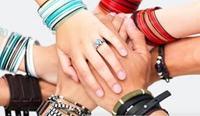
Дружба в жизни человека!

Slide 2
Что такое дружба?
Дружба – это Близкие отношения, основанные на взаимном доверии, привязанности, общности интересов. :D

Slide 3
Дружба на примере сказки “Снежная королева.
Если брать дружбу на примере “Снежной королевы”, то там Герда пошла на все лишбы спасти Кая! Сейчас же не каждый пойдёт на такое ради своего друга. Я думаю, что нам не хватает крепкой дружбы и взаимопонимания!

Slide 4
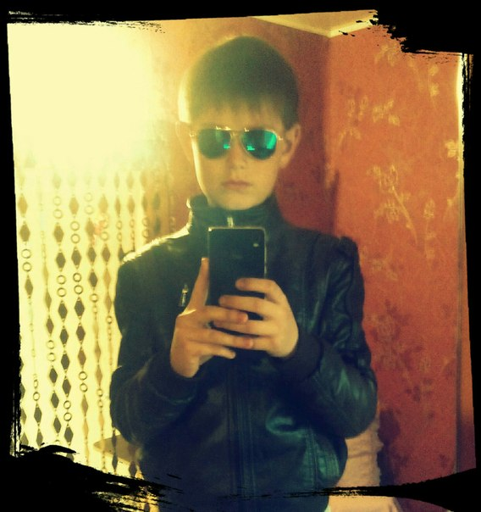
Лучший друг)) :D

Slide 5
Мой лучший друг!
Мой лучший друг – это Кирилл. Он поможет почти в любой ситуации. Если я попаду в беду, то он мне поможет. Или же на оборот я ему помогу в трудной ситуации.

Slide 6
У меня есть много друзей. Мы с ними гуляем, общаемся, играем. Я считаю, что сейчас самое главное на земле это дружба. И дружить на так что бы не было ссор и драк.

Slide 7
Спасибо за внимание!
Выполнил Плащенко Сергей

